Slide 1



TER Cybersécurité industrielle
M1 FSI – 2024/2025
Présenté par:
PARNET Cyril
BERREBIHA Nasserdine
YABDA Redouane
DIA Mouhamadou Afiss
DOUZI Youssef
KASMI Badreddine
Encadré par :
AGOPIAN Roland

Slide 2

SOMMAIRE
Introduction et présentation du projet
Organisation du travail
Réalisations et livrables
Retours d’expérience
Synthèse de projet
Présentation technique
2/48

Slide 3
SOMMAIRE
Introduction et présentation du projet
Organisation du travail
Réalisations et livrables
Retours d’expérience
Synthèse de projet
Présentation technique
2/48

Slide 4
Introduction et présentation du projet
1
2
3
4
Contexte du TER
Sujet choisi et
pourquoi
Objectifs pédagogiques
et professionnels
Enjeux transversaux
3/48
Présentée par : PARNET Cyril

Slide 5
Contexte du TER
Projet réalisé dans le cadre du M1 FSI (Fiabilité et Sécurité Informatique)
Travail de groupe sur plusieurs semaines avec encadrement régulier
Objectifs : Approfondissement de techniques et développement de compétences en gestion de projet, travail collaborative et communication
Encadrant : M. AGOPIAN Roland
Durée : 7 semaines
4/48
Introduction et présentation du projet 1/4

Slide 6
Sujet choisi et pourquoi
Systèmes industriels (aussi appelés OT — Operational Technology)
Sujet peu abordé en formation, mais très présent dans le monde professionnel
Domaine concret et essentiel : production, énergie, transports, eau, etc.
À l’intersection entre informatique et ingénierie industrielle
Une opportunité de sortir de notre zone de confort
5/48
Introduction et présentation du projet 2/4

Slide 7
Objectifs pédagogiques et professionnels
Objectifs pédagogiques :
Découverte d’un nouveau domaine technique
Travail de groupe sur la durée, avec livrables réguliers
Recherche / Sensibilisation
Apports professionnels :
Acquisition d’une compétence concrète valorisable sur le CV
Ouverture vers d’autres métiers liés à l’industrie
Utilisation d’outils de gestion de projet (RACI, suivi d’actions, coordination via Teams, etc.)
6/48
Introduction et présentation du projet 3/4

Slide 8
Enjeux transversaux
Métiers : Comprendre le monde professionnel et ses enjeux
Méthodologiques : Développer l’autonomie, l’organisation et le suivi de projet
Relationnels : Apprendre à collaborer efficacement en équipe
Académiques : Savoir présenter un travail de fond de manière claire et accessible
7/48
Introduction et présentation du projet 4/4

Slide 9
SOMMAIRE
Introduction et présentation du projet
Organisation du travail
Réalisations et livrables
Retours d’expérience
Synthèse de projet
Présentation technique
8/48

Slide 10
SOMMAIRE
Introduction et présentation du projet
Organisation du travail
Réalisations et livrables
Retours d’expérience
Synthèse de projet
Présentation technique
8/48

Slide 11
Organisation du travail
1
2
3
Attribution des rôles
Méthode de travail
Planning et Jalon clés
9/48
Présentée par : DOUZI Youssef

Slide 12
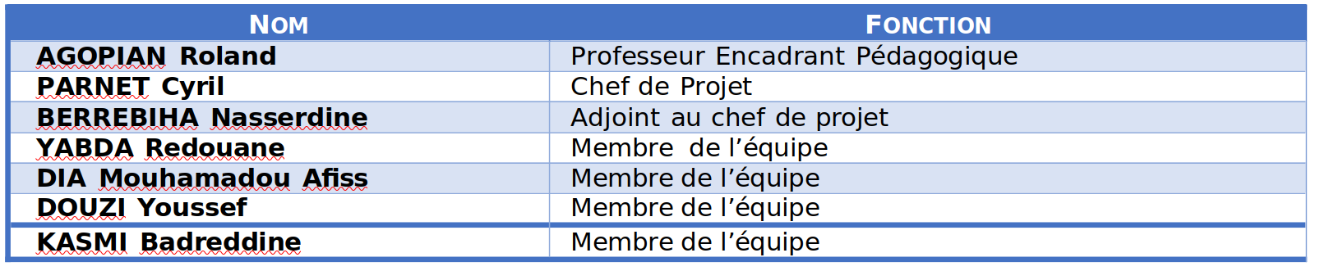
Attribution des rôles
+ Chargé de rédaction du compte rendu hebdomadaire
10/48
Organisation du travail 1/3

Slide 13



Méthode de travail
Réunions hebdomadaires en ligne
Outil de travail collaboratif : Microsoft Teams
Réunions hebdomadaires en présentiel
Matrice RACI
Fichiers excel de suivi de tâches
11/48
Organisation du travail 2/3

Slide 14
Planning et jalons clés
Deux phases :
Deadlines internes
Publication du compte rendu au plus 72 heures après la fin de la réunion hebdomadaire
06 mai 2025 – 03 juin 2025 : Documentation et acquisition de savoirs
03 juin 2025 – 25 juin 2025 : Acquisition de savoir-faire et de compétences techniques
12/48
Organisation du travail 3/3

Slide 15


Planning et jalons clés
Deux phases :
Deadlines internes
Publication du compte rendu au plus 72 heures après la fin de la réunion hebdomadaire
Soutenance blanche le lundi 23 juin 2025
Soutenance le mercredi 25 juin 2025 à 10h
06 mai 2025 – 03 juin 2025 : Documentation et acquisition de savoirs
03 juin 2025 – 25 juin 2025 : Acquisition de savoir-faire et de compétences techniques
13/48
Organisation du travail 3/3

Slide 16
SOMMAIRE
Introduction et présentation du projet
Organisation du travail
Réalisations et livrables
Retours d’expérience
Synthèse de projet
Présentation technique
14/48

Slide 17
SOMMAIRE
Introduction et présentation du projet
Organisation du travail
Réalisations et livrables
Retours d’expérience
Synthèse de projet
Présentation technique
14/48

Slide 18
Réalisations et livrables
1
2
3
Documents produits
Contenus technique
Outils de suivis et de gestion
15/48
Présentée par : DIA Mouhammadou Afiss

Slide 19
Documents produits
Documents de présentations réalisés
Introduction aux systèmes industriels
La cybersécurité dans l'OT
Normes et référentiels des systèmes industriels
Complémentaire référentiels des systèmes industriels
Comptes rendus de réunions
suivi précis :
L'avancement
Décisions prises
Des prochaines étapes
16/48
Réalisations et livrables 1/3

Slide 20
Documents produits
Documents de présentations réalisés
Introduction aux systèmes industriels
La cybersécurité dans l'OT
Normes et référentiels des systèmes industriels
Complémentaire référentiels des systèmes industriels
Comptes rendus de réunions
suivi précis :
L'avancement
Décisions prises
Des prochaines étapes
17/48
Réalisations et livrables 1/3

Slide 21
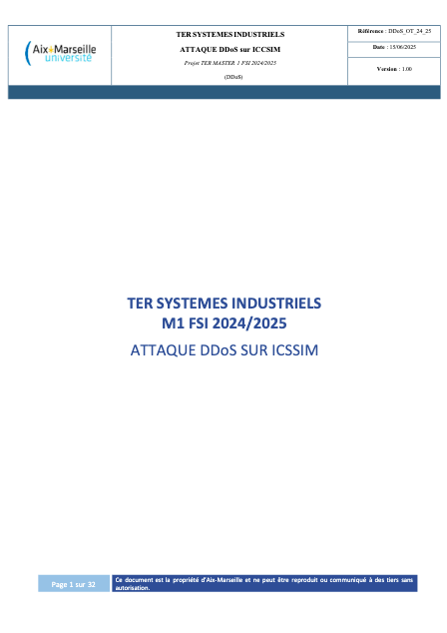
Contenus Technique
Rédaction de documents détaillants les attaques
Attaque DDoS sur ICSSIM (32 pages)
Attaque MITM sur Factory IO (15 pages)
Attaque par script sur Factory IO (14 pages)
18/48
Réalisations et livrables 2/3

Slide 22
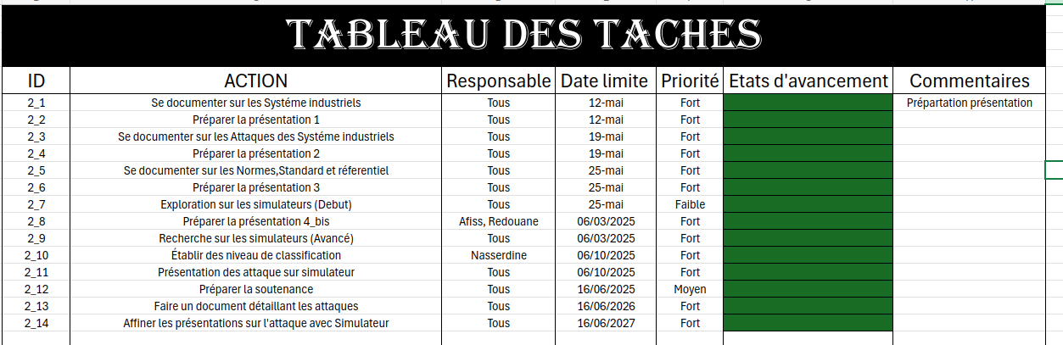
Outils de suivi et de gestion
Un tableau de tâches centralisées
- Visualiser l’ensemble des contributions du groupe (type Matrice RACI ou GANTT simplifié)
19/48
Réalisations et livrables 3/3

Slide 23
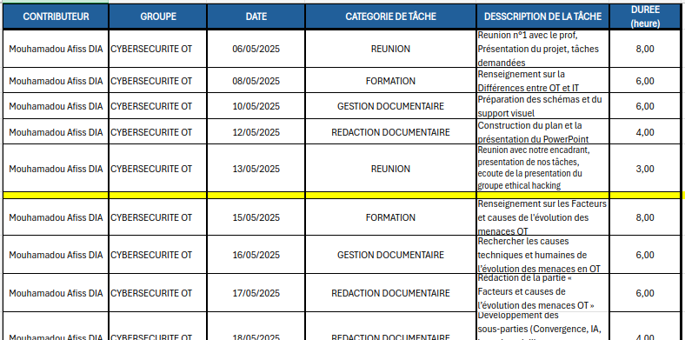
Outils de suivi et de gestion
Tableaux excel individuels par membre
- Planifier et suivre ses tâches personnelles
20/48
Réalisations et livrables 3/3

Slide 24
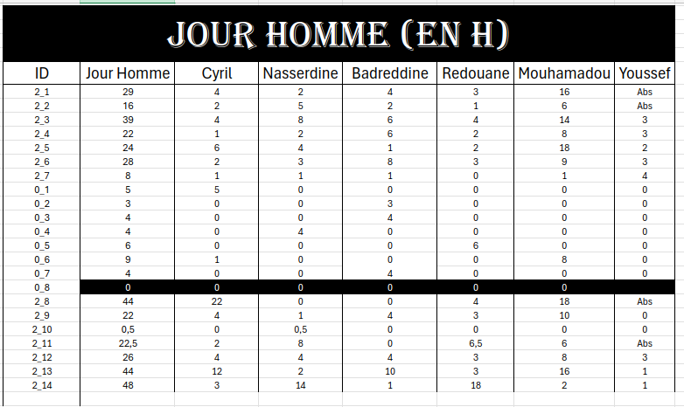
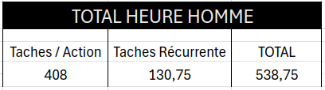
Outils de suivi et de gestion
Tableaux excel individuels par membre
21/48
Réalisations et livrables 3/3

Slide 25
SOMMAIRE
Introduction et présentation du projet
Organisation du travail
Réalisations et livrables
Retours d’expérience
Synthèse de projet
Présentation technique
22/48

Slide 26
SOMMAIRE
Introduction et présentation du projet
Organisation du travail
Réalisations et livrables
Retours d’expérience
Synthèse de projet
Présentation technique
22/48

Slide 27
Retours d’expérience
1
2
3
Difficultés rencontrées
Solutions apportées
Axes d’amélioration
23/48
Présentée par : YABDA Redouane

Slide 28
Difficultés Rencontrées
Difficultés d'attaques et connection dans les simulateurs
Problèmes de communication et d’organisation
Absences
Découverte de réunion type entreprise
Limité par les versions gratuites / pas disponibles pour tout le monde
24/48
Retours d’expérience 1/3

Slide 29
Solutions Apportées
S’informer et communiquer
Création de groupes de communication (Discord, Teams)
Réunions entre les membres du groupe / Répartition des tâches
Acquisition de simulateurs gratuits / Formation de groupe
Persévérance
25/48
Retours d’expérience 2/3

Slide 30
Axes d’amélioration
Qualité des livrables produits
Remplir nos tableaux des tâches au fur et à mesure
Présences
S’organiser moins tardivement
Organiser les réunions plus tôt dans le TER
26/48
Retours d’expérience 3/3

Slide 31
SOMMAIRE
Introduction et présentation du projet
Organisation du travail
Réalisations et livrables
Retours d’expérience
Synthèse de projet
Présentation technique
27/48

Slide 32
SOMMAIRE
Introduction et présentation du projet
Organisation du travail
Réalisations et livrables
Retours d’expérience
Synthèse de projet
Présentation technique
27/48

Slide 33
Synthèse de projet
1
2
Compétences developées
Bilan collectif
28/48
Présentée par : YABDA Redouane

Slide 34
Compétences developpées
Savoirs :​
Comprendre les systèmes OT (SCADA, PLC, etc)​
Connaissance de protocoles industriels (Modbus, OPC-UA, EthercCAT, etc)​
Apprentissage des normes et standards de sécurité (IEC-62443, NIST, etc)​
Connaissance de l'architecture en couche (modèle Purdue)​
Utilisation de la roue de Deming (Plan, Do, Check, Act)​
29/48
Synthèse de projet 1/2

Slide 35
Compétences developpées
Savoirs :​
Comprendre les systèmes OT (SCADA, PLC, etc)​
Connaissance de protocoles industriels (Modbus, OPC-UA, EthercCAT, etc)​
Apprentissage des normes et standards de sécurité (IEC-62443, NIST, etc)​
Connaissance de l'architecture en couche (modèle Purdue)​
Utilisation de la roue de Deming (Plan, Do, Check, Act)​
Savoir-faire :​
Prise de notes de qualité et rédaction de comptes rendus de réunion dans un cadre professionnel​
Préparation de présentations PowerPoint ​
Utilisation d’outils collaboratifs (Microsoft Teams​, Discord)
Utilisation de simulateurs (FactoryIO, ICSSIM, CODESYS)​
29/48
Synthèse de projet 1/2

Slide 36
Compétences developpées
Savoirs :​
Comprendre les systèmes OT (SCADA, PLC, etc)​
Connaissance de protocoles industriels (Modbus, OPC-UA, EthercCAT, etc)​
Apprentissage des normes et standards de sécurité (IEC-62443, NIST, etc)​
Connaissance de l'architecture en couche (modèle Purdue)​
Utilisation de la roue de Deming (Plan, Do, Check, Act)​
Savoir-faire :​
Prise de notes de qualité et rédaction de comptes rendus de réunion dans un cadre professionnel​
Préparation de présentations PowerPoint ​
Utilisation d’outils collaboratifs (Microsoft Teams​, Discord)
Utilisation de simulateurs (FactoryIO, ICSSIM, CODESYS)​
Savoir-être :​
Être ponctuel​
Être attentif lors des réunions, et des présentations​
Savoir collaborer avec les membres du groupe​
Être méthodique dans les recherches​
29/48
Synthèse de projet 1/2

Slide 37


Bilan collectif
30/48
Synthèse de projet 2/2

Slide 38
SOMMAIRE
Introduction et présentation du projet
Organisation du travail
Réalisations et livrables
Retours d’expérience
Synthèse de projet
Présentation technique
31/48

Slide 39
SOMMAIRE
Introduction et présentation du projet
Organisation du travail
Réalisations et livrables
Retours d’expérience
Synthèse de projet
Présentation technique
31/48

Slide 40
Présentation technique
1
2
3
4
Introduction
Choix de l'environnement et des outils
Défense et sécurisation des ICS
Anatomie d'une attaque MITM
32/48
Présentée par : BERREBIHA Nasserdine & KASMI Badreddine

Slide 41



Introduction au scénario de simulation
Simulation d’une Cyberattaque sur un Système Industriel
Flux normal
Flux intercepté
Trafic modifié
Factory IO
Simulateur 3D de chaîne de production industrielle
KALI Linux
Machine d’attaque Interception et modification du trafic réseau
CodeSys
Environnement de programmation de PLC (API virtuel)
33/48
Introduction

Slide 42
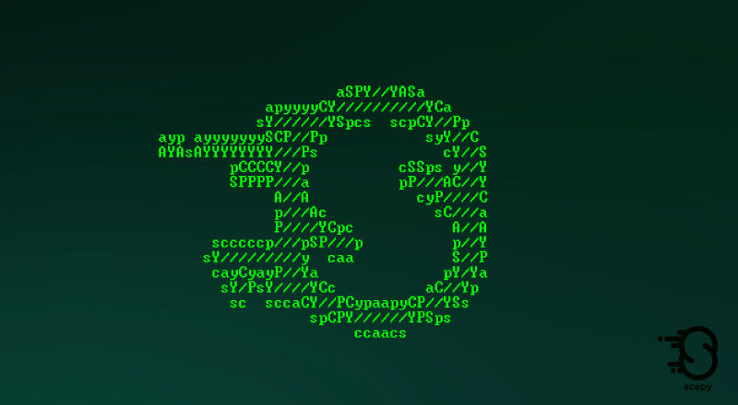
Pourquoi cet ensemble d’outils ?
1
Kali Linux
Adapté aux tests d'intrusion, il inclut des outils d’analyse et de manipulation de paquets.
Scapy
Bibliothèque Python facile à utiliser, qui permet de créer, modifier et réinjecter des paquets réseau.
NetfilterQueue
Connecte Scapy au système iptables du noyau Linux et permet d’intercepter les paquets avant traitement.
34/48
Choix de l'environnement et des outils 1/4

Slide 43
Pourquoi cet ensemble d’outils ?
1
2
Kali Linux
Factory I/O — Le Visualiseur de Processus Industriel
Adapté aux tests d'intrusion, il inclut des outils d’analyse et de manipulation de paquets.
Simulation 3D réaliste pour visualiser les effets d’une cyberattaque
Communication en temps réel via Modbus TCP
Gratuit pendant 30 jours, idéal pour un usage académique
Scapy
Bibliothèque Python facile à utiliser, qui permet de créer, modifier et réinjecter des paquets réseau.
NetfilterQueue
Connecte Scapy au système iptables du noyau Linux et permet d’intercepter les paquets avant traitement.
35/48
Choix de l'environnement et des outils 2/4

Slide 44
Pourquoi cet ensemble d’outils ?
3
CODESYS — Le Cerveau Logique du PLC
Il est gratuit, largement utilisé et conforme à la norme IEC 61131-3.
Il s’intègre parfaitement avec Factory I/O via Modbus TCP.
Une documentation riche et de nombreux tutoriels sont disponibles pour comprendre la logique PLC et configurer l’attaque.
36/48
Choix de l'environnement et des outils 3/4

Slide 45
Pourquoi le protocole Modbus?
Modbus TCP est un protocole industriel simple et largement utilisé.
MAIS:
Aucune authentification
Aucun chiffrement
Aucune vérification d’intégrité
Idéal pour démontrer des attaques de type MITM :
Si vous pouvez voir le paquet, vous pouvez le lire.
Si vous pouvez intercepter le paquet, vous pouvez le modifier.
37/48
Choix de l'environnement et des outils 4/4

Slide 46
Déroulement de l’attaque MITM
Configuration de la machine d’attaque (Kali Linux)
Kali est connectée en mode pont réseau, cela simule une machine malveillante branchée discrètement.
Un service personnalisé (promiscous.service) active automatiquement le mode promiscuité sur Kali au démarrage.
Configuration du script d'attaque (Scapy)
Le script Scapy est lié à NetfilterQueue pour intercepter les paquets Modbus.
Il cible les paquets contenant une commande d’écriture sur les sorties (fonction Modbus 15).
Le script modifie les bits de commande et réinjecte ensuite le paque dans le flux réseau.
Le processus est invisible : ni CODESYS ni Factory I/O ne détectent l’altération.
38/48
Anatomie d'une attaque MITM 1/3

Slide 47
Limites techniques et pratiques
il existe des limitations bien réelles.
Intercepter et modifier des paquets en temps réel est coûteux en ressources.
Trop de ralentissement peut alerter les opérateurs.
Les protocoles industriels évoluent :
Des versions sécurisées de Modbus
Des PLC modernes intègrent chiffrement, authentification, vérification d’intégrité
39/48
Anatomie d'une attaque MITM 2/3

Slide 48
Pourquoi et quand ces attaques sont-elles réalisées ?
Sabotage de la production
Manipulation de données capteurs
Déclenchement d’actions physiques sans alarme
Contrairement aux attaques physiques classiques, ces attaques peuvent être :
Furtives — invisibles et niables
Asymétriques — un seul attaquant peut causer d’énormes dégâts
Peu coûteuses — pas besoin de tanks, seulement d’accès et de compétences
40/48
Anatomie d'une attaque MITM 3/3

Slide 49
Démonstration
Téchnique
41/48

Slide 50
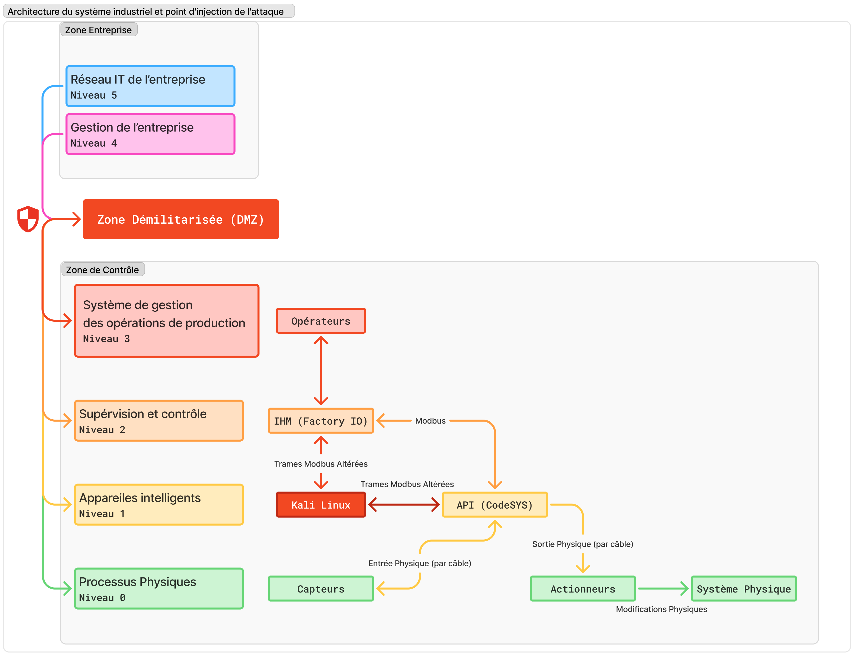
42/48

Slide 51
Versions sécurisées des protocoles industriels
Modbus Secure (Modbus/TCP Security)
Extension définie par la Modbus Organization
OPC UA (Unified Architecture)
Protocole moderne conçu avec la sécurité intégrée
DNP3-SA (Secure Authentication)
Utilisé dans les infrastructures critiques (ex. : réseaux éléctriques)
EtherNet/IP avec CIP Security
Très répandu dans les réseaux industriels
43/48
Défense et sécurisation des ICS 1/2

Slide 52
Contremesures et défenses
Segmenter les réseaux : séparer l’IT de l’OT (modèle de Purdue)
Utiliser des protocoles sécurisés : comme Modbus Secure, ou encapsuler dans un VPN/TLS
Surveiller les anomalies : IDS pour repérer les commandes Modbus anormales ou les délais
Sécuriser le matériel : pare-feux, authentification au niveau des PLC
44/48
Défense et sécurisation des ICS 2/2

Slide 53
Bibliographie
LA CYBERSÉCURITÉ DES SYSTÈMESINDUSTRIELS - MÉTHODE DE CLASSIFICATION GUIDE ANSSI
Guide to Industrial Control Systems (ICS) Security
Cybersécurité : Focus extension IEC 62443-4-2 Recommandations et leviers Solutions matérielles électroniques
ISA99, Industrial Automation and Control Systems Security
45/48

Slide 54

MERCI !
46/48

Slide 55

Questions?
47/48

Slide 56
ANNEXES
48/48

Slide 57
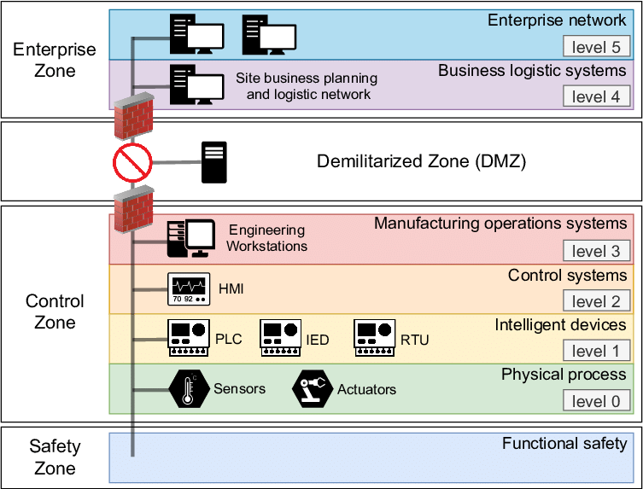
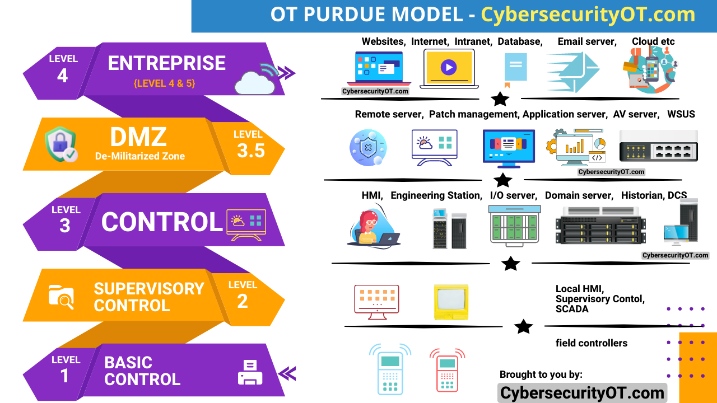
Modèle PURDUE
Annexe 1/8

Slide 58
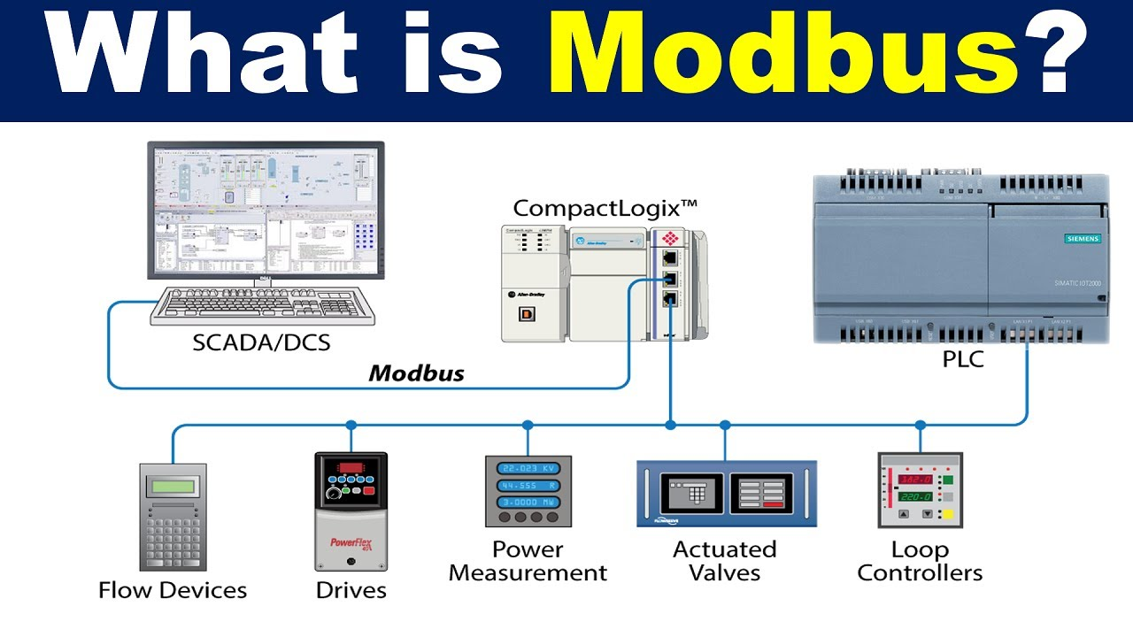
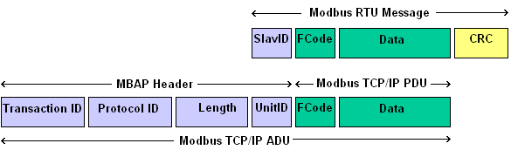
Modbus TCP
Annexe 2/8

Slide 59
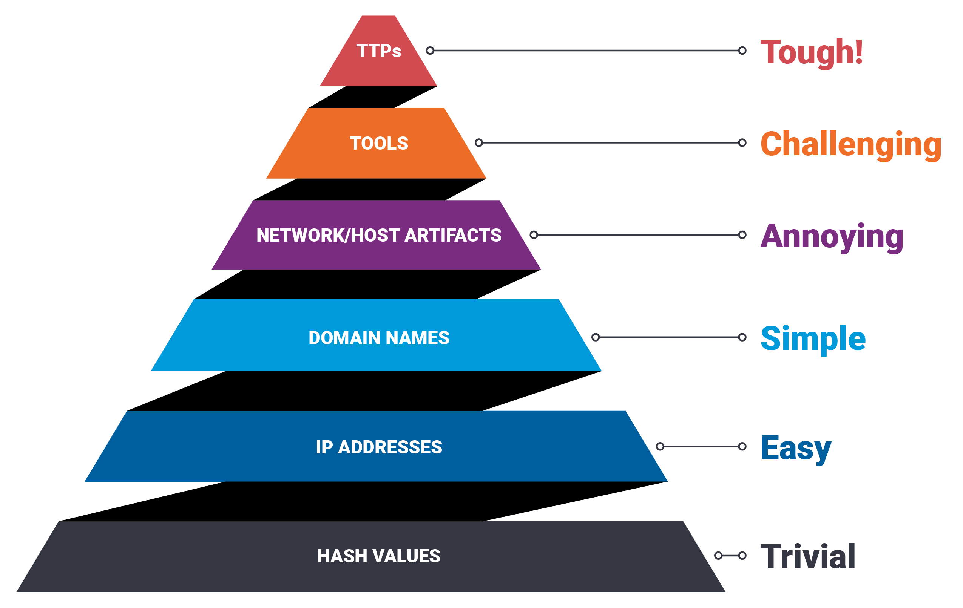
Pain Pyramid
Créée par David J. Bianco en 2013.
Modèle illustrant la difficulté à perturber un attaquant selon le type d'indicateur.
Au plus on monte, au plus on leur inflige de "douleur".
Annexe 3/8

Slide 60



NIST:
National Institute of Standards and Technology
Qu'est ce que le NIST?
Quel est leur but?
Pourquoi est-ce important?
Le NIST est une agence fédérale américaine, sous la tutelle du Département du Commerce des États-Unis.
De promouvoir l’innovation et la compétitivité industrielle à travers des normes, des mesures et des technologies.
Le NIST influence le monde sur les standards technologiques, scientifiques et de cybersécurité.
Annexe 4/8

Slide 61

ANSSI:
Agence Nationale de la Sécurité et des Systèmes d’Information
Qu'est ce que l’ANSSI?
Quel est leur but?
Pourquoi est-ce important?
L’ANSSI est l’autorité française chargée de la cybersécurité. Elle
protège les administrations, les entreprises stratégiques et les citoyens contre les cybermenaces.
Assurer la sécurité des systems informatiques sensibles, prévenir les attaques et réagir en cas d’incident.
Une cyberattaque peut paralyser des services essentiels, voler des données ou même menacer la sécurité nationale.
Annexe 5/8

Slide 62
ARP Spoofing & Iptables
iptables – Contrôle du trafic réseau :
Outil intégré à Linux pour filtrer, rediriger ou bloquer le trafic réseau
ARP Spoofing :
Technique qui consiste à usurper l'adresse MAC d’un autre appareil sur le réseau local
Permet à l’attaquant de se positionner entre deux hôtes (MITM)
L’attaquant devient un routeur fantôme pour intercepter le trafic
NetfilterQueue – Traitement des paquets dans Python :
Bibliothèque qui connecte iptables avec un script Python (via une “file d’attente”)
Permet de :
Lire le contenu des paquets en direct
Modifier les valeurs (ex : inverser un capteur)
Accepter ou rejeter un paquet après traitement
Fonctionne main dans la main avec Scapy pour analyser et modifier les paquets
Annexe 6/8

Slide 63
Protocoles sécurisés
DNP3-SA (Distributed Network Protocol – Secure Authentication)
Modbus Secure (Modbus/TCP Security)
OPC UA (Unified Architecture)
Protocole conçu pour les réseaux SCADA dans l’énergie (RTU ↔ SCADA)
Utilisé pour les communications longues distances fiables
Pourquoi “SA” ?
Réponse aux menaces comme Stuxnet et CrashOverride
Ajoute une couche de sécurité sans changer le protocole de base
Ce que ça apporte :
Authentification des messages
Anti-rejeu
Chiffrement optionnel (TLS/IPSec)
Obligatoire dans certains pays pour répondre aux normes comme NERC CIP
Version sécurisée du protocole Modbus, très utilisé dans les automates industriels
Ajoute une couche TLS sans changer le protocole de base
Ce que ça apporte :
Chiffrement TLS
Authentification par certificats
Vérification d’intégrité
Peu déployé à ce jour, surtout utilisé dans les environnements critiques modernisés
Protocole moderne pour les systèmes automatisés connectés (Industrie 4.0)
ConCalibriçu dès le départ avec la sécurité et l’interopérabilité en tête
Ce qu’il offre :
Chiffrement natif
Authentification client/serveur
Contrôle d’accès par rôles
Intégrité des messages
Adopté massivement dans l’automatisation moderne et les environnements cloud industriels
Annexe 7/8

Slide 64
Norme IEC 61131-3
La norme IEC 61131-3 définit les langages standards pour les automates programmables industriels (PLC).
Langages définis par la norme :
LD (Ladder Diagram) – Schémas à relais
FBD (Function Block Diagram) – Blocs fonctionnels
ST (Structured Text) – Langage textuel proche de Pascal
SFC (Sequential Function Chart) – Organigrammes
Annexe 8/8

